Slide 1
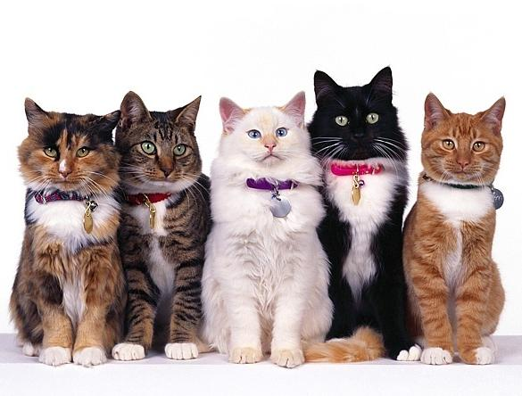
Мяу…

Slide 2
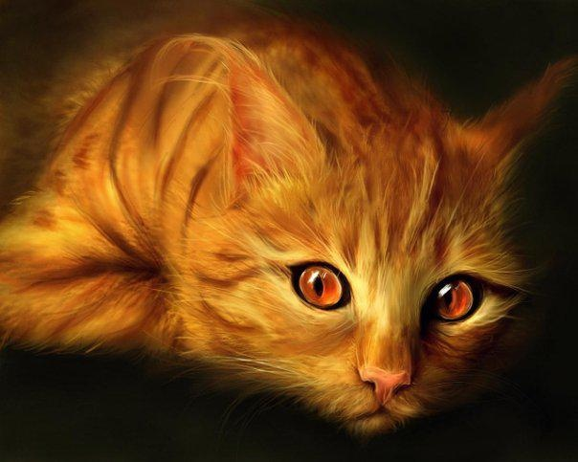
Кошки - кто же они? Откуда они появились? Когда и как они стали жить с человеком? Ученые до сих пор спорят, кто на самом деле кого приручил – человек кошку или кошка человека?
КИС - КИС

Slide 3
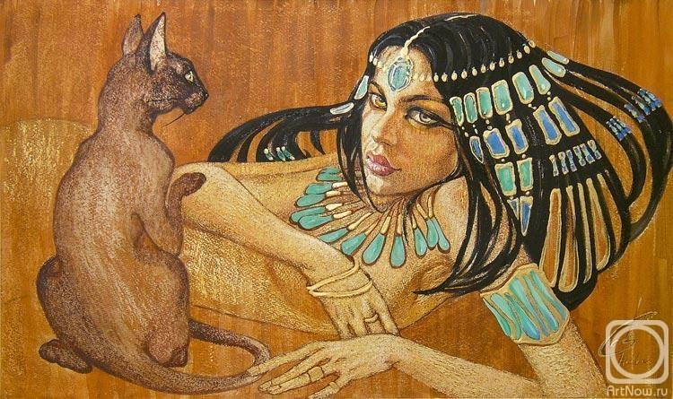
Родиной кошек считается Древний Египет, который славился культом кошек. Кошек считали "добрыми гениями" любого египетского жилища и хранителями очага. Когда кошка умирала, в доме объявлялся траур, и все его обитатели срезали себе волосы и брови. Хоронили кошек только на специальных кладбищах и с особыми почестями.
РОДИНА КОШЕК

Slide 4
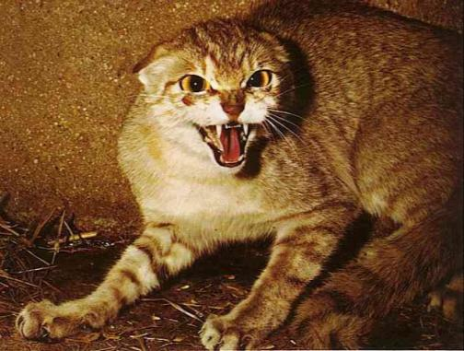
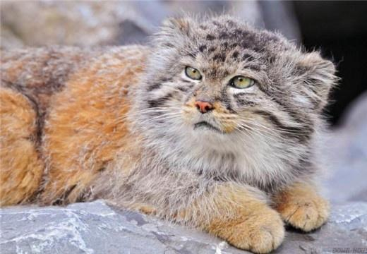
Предком современных кошек является степная кошка. Стеная кошка была одомашнена 4 тысячи лет назад. Кошки очень близки человеку, однако их независимый характер доказывает, что даже за многие тысячелетия своего приручения кошки так и остались свободными и не покоренными, а их жизнь рядом с людьми можно по-прежнему считать огромным подарком для людей.
ПРЕДКИ КОШЕК
Африканская дикая кошка
Манул- редкая степная кошка

Slide 5
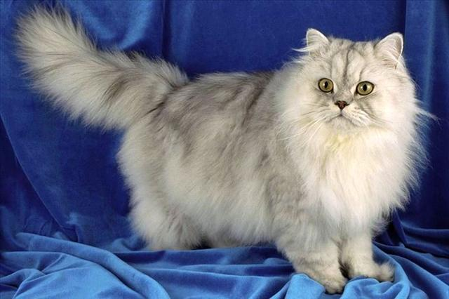
На Русь кошек привезли мореплаватели. Успех пушистого зверька был просто ошеломительным! И сразу же появилась пословица «Без кошек нет избы». В Древней Руси придумали закон, который предусматривал большой штраф за кражу кошки.
КОШКИ НА РУСИ

Slide 6
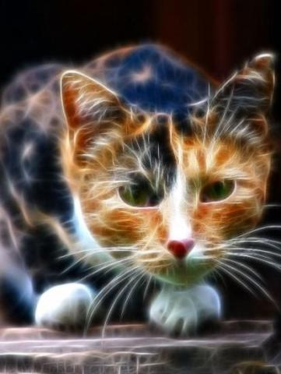
На Руси много примет, связанных с жизнью кошек. Так, славяне думали, что трехцветная кошка обязательно принесет счастье своим хозяевам, а семицветный кот и вовсе будет гарантией благополучия. Кошек считали предсказателями погоды или каких-либо событий в семье. И, конечно же, кошек с радостью сделали героями русских сказок.
КОШАЧЬИ ПРИМЕТЫ

Slide 7
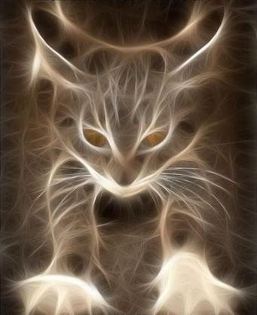
КОШАЧЬИ ПРИМЕТЫ
Кошка моется - гостей намывает (зазывает).
Черный кот, живущий в доме, предохраняет от сглаза, вора и грозы.
К гордому или плохому человеку кошка никогда не подойдет.
Если между друзьями пробежит черная кошка – это к ссоре.
Если кошка спит животом вверх, то будет солнечно и тепло на улице.
Если кошка свернулась клубком, ждите мороза.
Если чихающей кошке сказать: «Будь здоров!», не будут болеть зубы.
Если черный кот перебежит дорогу, то человеку не повезет.

Slide 8
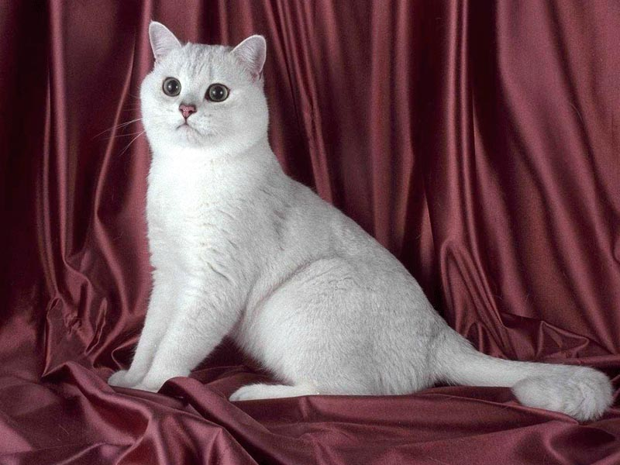
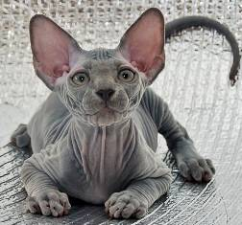
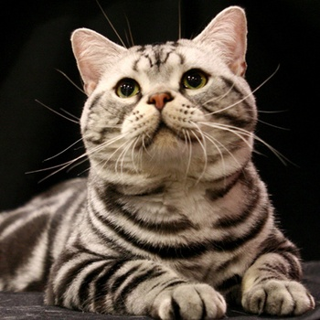
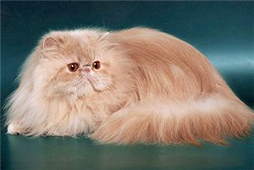
Любители кошек всех стран сумели вывести более 200 самых разнообразных пород этих животных – от длинношерстных кошек, до кошек, вообще не имеющих шерсти.
РАЗНЫЕ КОШКИ
РАЗНЫЕ КОШКИ

Slide 9
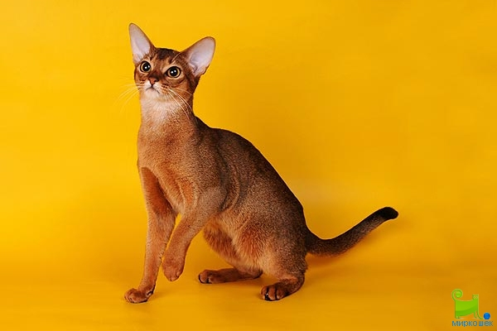
РАЗНЫЕ КОШКИ
Абиссинская кошка

Slide 10
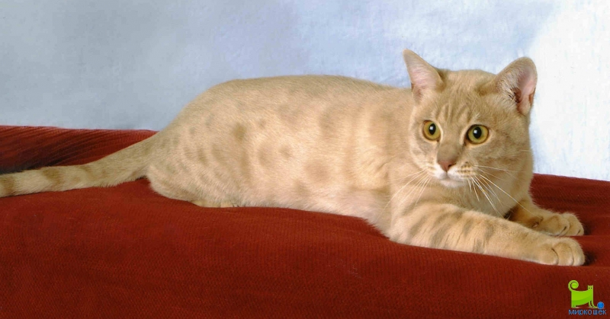
РАЗНЫЕ КОШКИ
Австралийская кошка (мист)

Slide 11
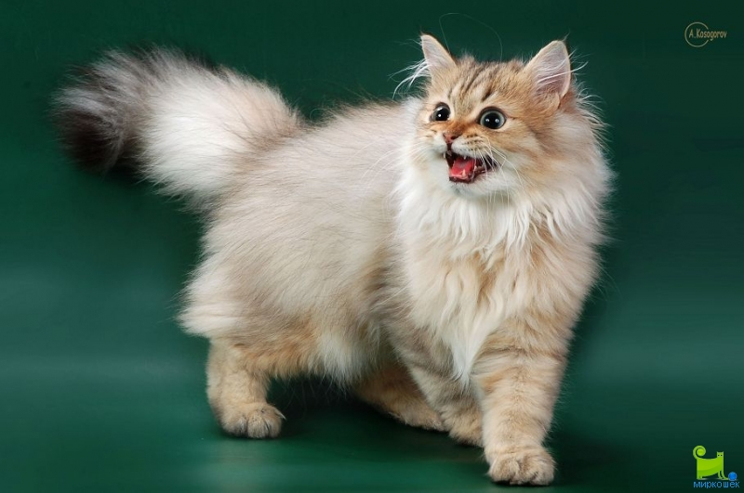
РАЗНЫЕ КОШКИ
Британская длинношерстная кошка

Slide 12
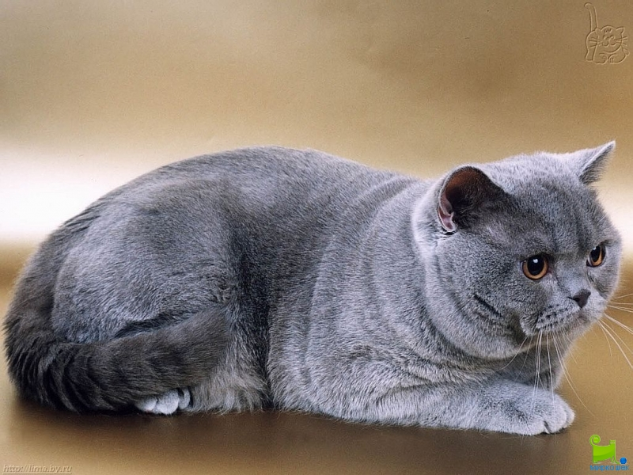
РАЗНЫЕ КОШКИ
Британская короткошерстная кошка

Slide 13
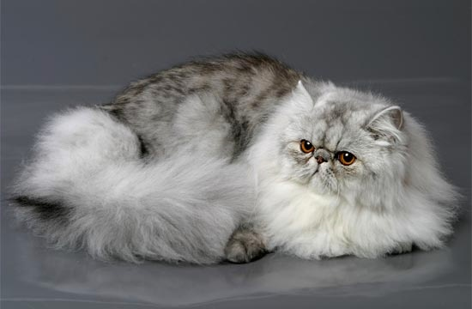
РАЗНЫЕ КОШКИ
Персидская кошка

Slide 14
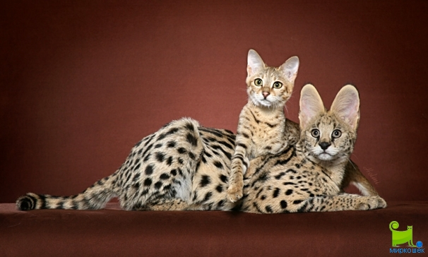
РАЗНЫЕ КОШКИ
Кошка саванна

Slide 15
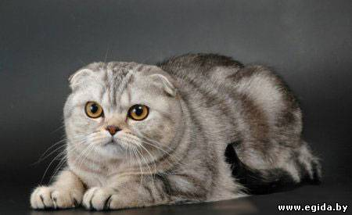
РАЗНЫЕ КОШКИ
Шотландская вислоухая кошка

Slide 16
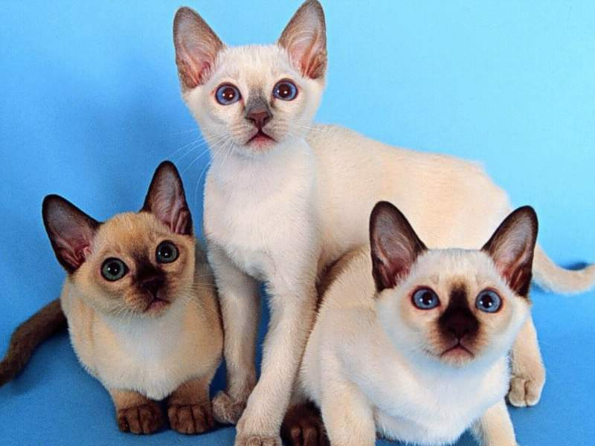
РАЗНЫЕ КОШКИ
Сиамская кошка

Slide 17
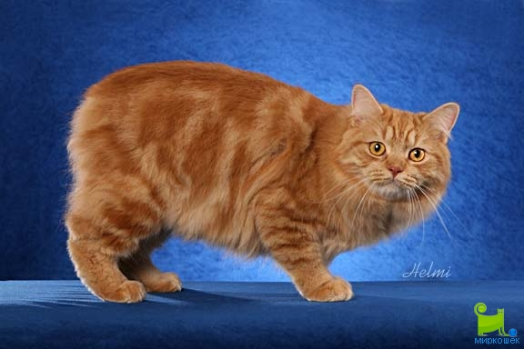
РАЗНЫЕ КОШКИ
Безхвостая кошка

Slide 18
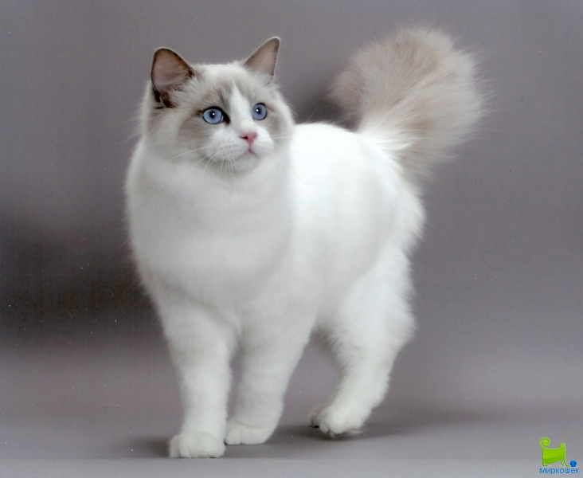
РАЗНЫЕ КОШКИ
Священная бирманская кошка

Slide 19
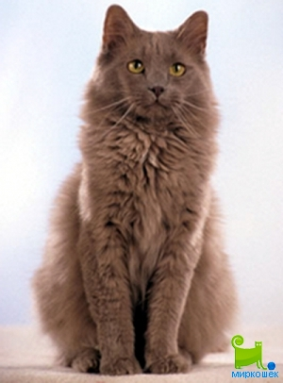
РАЗНЫЕ КОШКИ
Шоколадная кошка

Slide 20
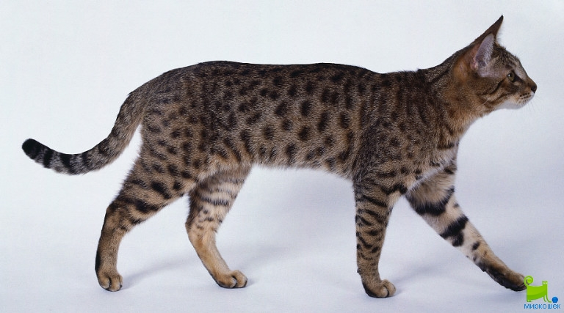
РАЗНЫЕ КОШКИ
Калифорнийская сияющая кошка

Slide 21
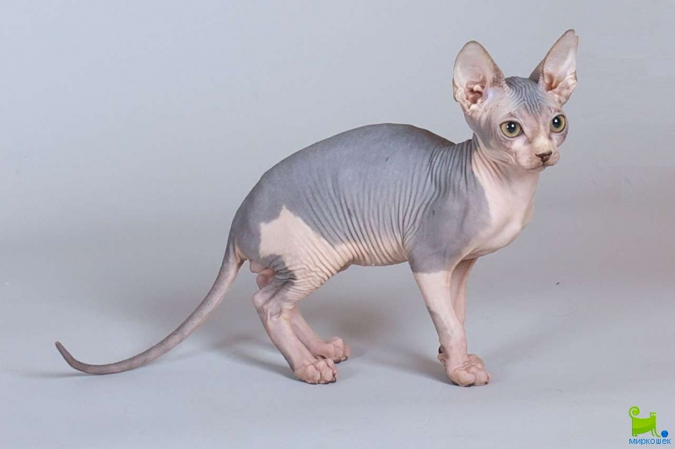
РАЗНЫЕ КОШКИ
Кошка голая
канадский сфинкс

Slide 22
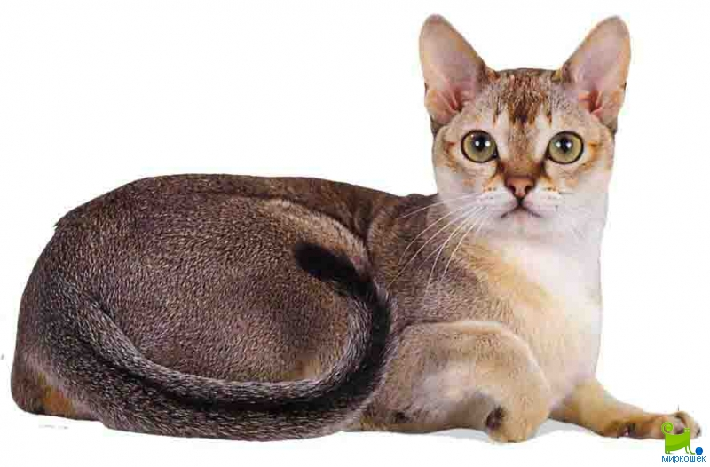
РАЗНЫЕ КОШКИ
Сингапурская кошка

Slide 23
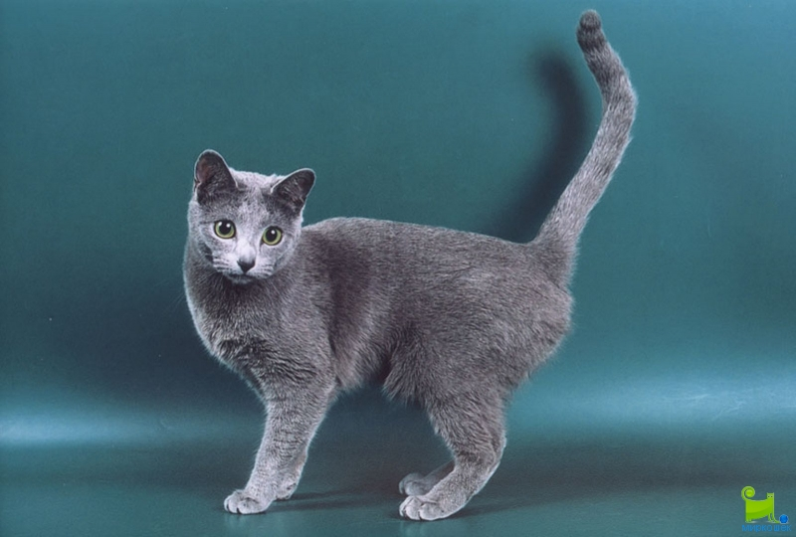
РАЗНЫЕ КОШКИ
Русская голубая кошка

Slide 24
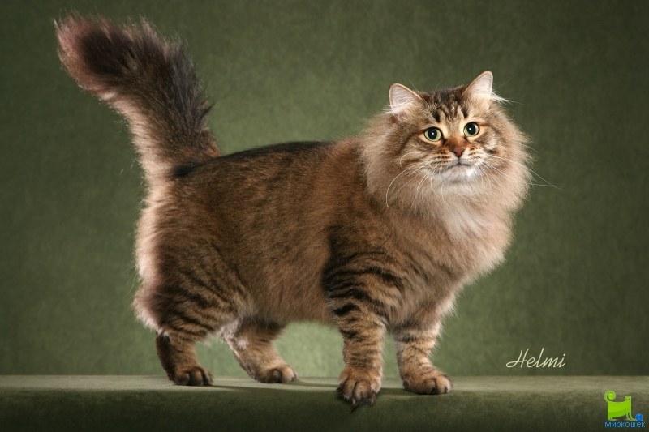
РАЗНЫЕ КОШКИ
Сибирская кошка

Slide 25
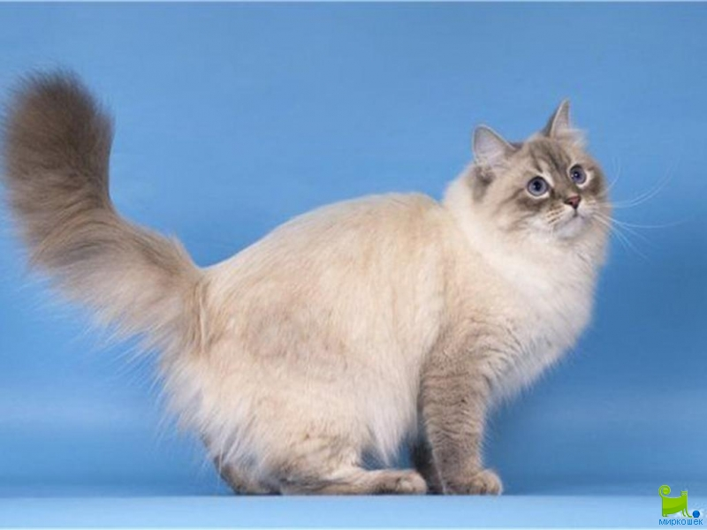
РАЗНЫЕ КОШКИ
Невская маскарадная кошка

Slide 26
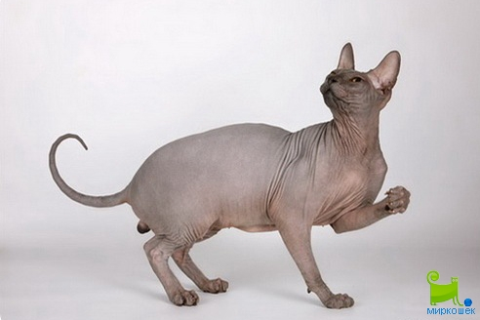
РАЗНЫЕ КОШКИ
Кошка голая
донской сфинкс

Slide 27
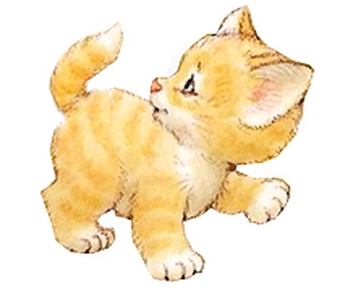
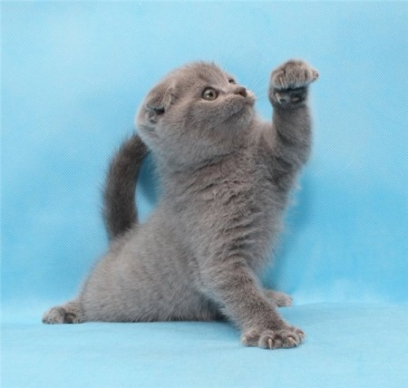
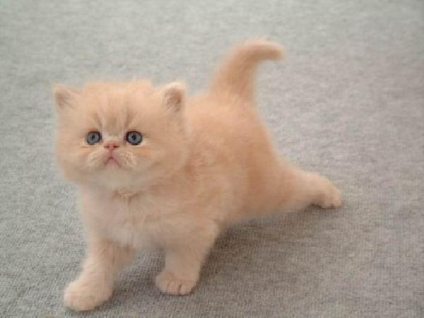
КИС - КИС

Slide 28
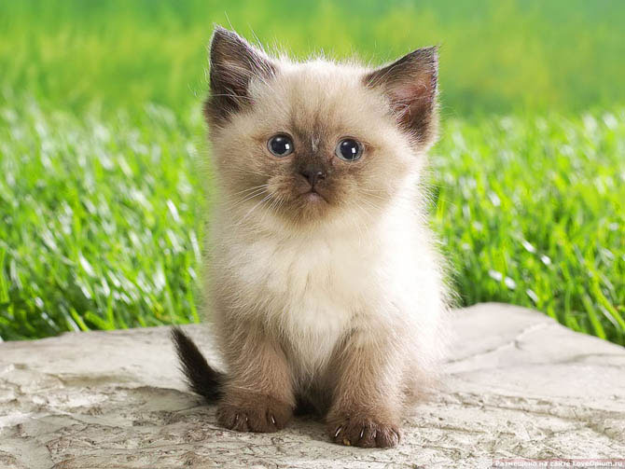
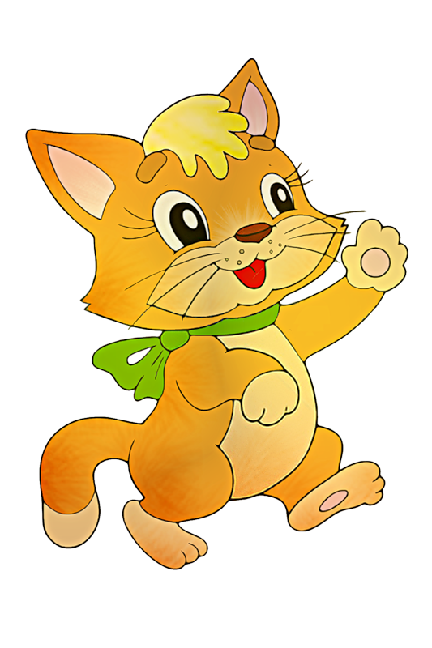
КИС - КИС

Slide 29
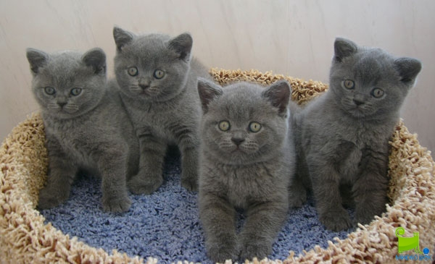
КИС - КИС

Slide 30
КИС - КИС

Slide 31
Рисуем кошку

Slide 32
Рисуем кошку

Slide 33
Рисуем кошку

Slide 34
Рисуем кошку

Slide 35
Рисуем кошку

Slide 36
Рисуем кошку

Slide 37
Нарисуем кота.

Slide 38
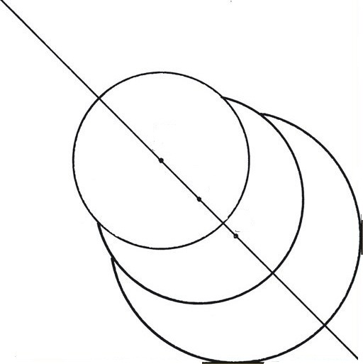
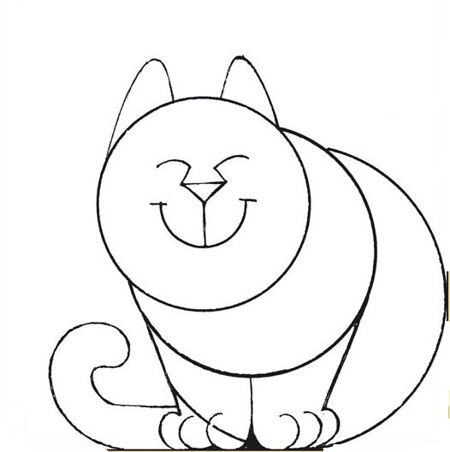

Slide 39
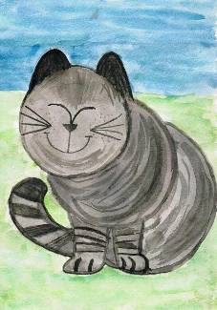
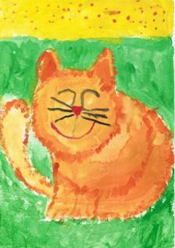
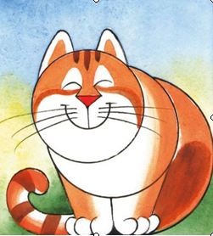
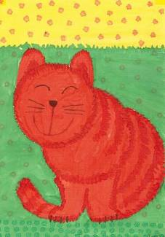
Нарисуем кота.

Slide 41
ПРЕЗЕНТАЦИЮ ПОДГОТОВИЛА
Воспитатель МДОУ «Детский сад
комбинированного вида №2»
ФИЛИМОНОВА ЕЛИЗАВЕТА ИВАНОВНА

